Slide 1
本科生启航项目
基础物理学答疑
何春凤

Slide 2
物理考试计算机阅卷
1.携带2B铅笔、橡皮、小刀；
2.答题卡答题；
3.个人信息、选择题必须使用2B铅笔填涂，填涂时要求涂满、均匀、干净，不要超出框，修改时用橡皮擦干净；
4.非选择题必须使用黑色墨水的钢笔或签字笔，在各题目的答题区域内作答，超出答题区域书写的答案无效；
5.保持答题 纸面清洁，不要折叠、不要弄皱。

Slide 3
考试题型及分布
12道，每道3分，共36分
一、单择题
二、填空题
8道， 每道2分，共16分
6道， 每道8分，共48分
三、计算题

Slide 4
简谐振动总结
1.简谐振动方程
振幅
（1）运动方程
相位
（2）速度方程
初相
（3）加速度方程
2. 简谐振动能量

Slide 5
3. 旋转矢量法——判断初相
t
A
旋转矢量的端点x 轴上的投影点的运动为简谐振动。
t = 0
ω t+ϕ
A
ω
ϕ
·
O
p
x
x
4.同频率、同方向简谐振动的合成
参考圆
合成仍然为简谐振动
加强
减弱

Slide 6
机械波总结
一、求平面简谐波波函数
题型：求波函数
1. 已知原点的振动方程，求波函数。
2. 已知P点(坐标为x₀）的振动方程，求波函数。
u取绝对值
- x轴正方向传播
+x轴负方向传播
为波的相位。
x处位置的初相

Slide 7
二、波的能量
1. 波的能量
（1）能量密度：单位体积内的能量
（2）平均能量密度: 能量密度在一个周期的平均值
动能、势能同相位，总能量在0 ~ρdVω²A² 之间周期性变化（总能量不守恒，不同于简谐振动）。

Slide 8
2. 波的能流
（1）平均能流：
（2）平均能流密度
三、波的干涉
1. 波的干涉条件
✵ 频率相同；
（1）相干条件
✵ 振动方向相同；
✵ 相位差恒定（或相位相同）。

Slide 9
（2）干涉条件
合振动
相位差：
极大（加强）
极小（减弱）

Slide 10
四、驻波
1. 驻波特点：
（1）振幅特点： 波腹、波节
相邻波节、波腹之间距离
（2）所有质点做频率相同的简谐振动
（3）没有相位的传播，驻波是分段的振动。
两相邻波节间为一段，同一段振动相位相同；相邻段振动相位相反。
波节
波腹

Slide 11
2. 半波损失
反射波：
波疏→波密，反射波有相位π 的突变。
透射波：
任何情况均没有相位π 的突变。
3. 两端固定弦上形成驻波
弦线两端为波节
n＝1, 2, 3, …

Slide 12
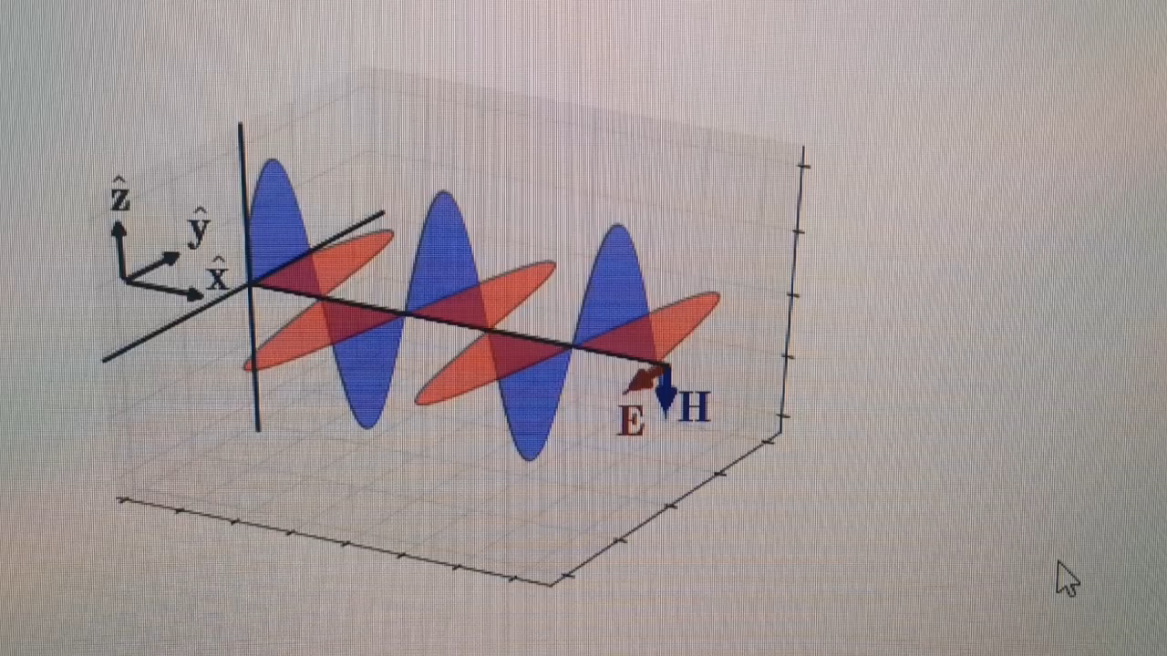
电磁波总结
一、电磁波性质
1. 电磁波的速度
真空中
介质中
2. 电磁波的性质
(1) 电磁波是横波；
与 相互垂直，并与 构成右手螺旋系;
(2) 与 都作简谐变化，二者相位相同；

Slide 13
与 相互垂直，并与 构成右手螺旋系;

Slide 14
二、电磁波的能量
(3) 与 大小关系
在真空中
在介质中
1. 电磁波的能量密度
2. 电磁波的能流密度
坡印廷矢量
电磁波的强度

Slide 15
电磁学内容总结

Slide 16
静电场内容总结
一、电场强度
1. 定义
2. 场强迭加原理：

Slide 17
3. 场强的计算：
（1）点电荷的电场
（2）任意带电体的电场
记住几种典型带电体的场强：
（1）无限长带电直线
垂直直导线
（2）无限大带电平面
垂直板面

Slide 18
二、电位移矢量
电场线：
起自正电荷（包括自由正电荷和极化正电荷），止于负电荷（包括自由正电荷和极化正电荷）。
电位移线：电位移线起于自由正电荷，终止于自由负电荷。
三、电位移通量
1. 曲面、任意电场
2. 闭合曲面、任意电场

Slide 19
3. 高斯定理
利用高斯定理可以求具有对称性电场的场强，根据场的对称性选取高斯面！
带电体球面——高斯面为球面
带电体为圆柱面、圆柱体、长直导线、面对称
——高斯面为圆柱面
r>R
（1）均匀带电球面
r<R
（2）“无限长”均匀带电线的电场

Slide 20
（3）“无限长”均匀带电圆柱面的电场
r>R
r<R
（4） “无限大”均匀带电平面的电场（σ）
垂直板面

Slide 21
四、静电场的环路定理
1. 静电场的环流
保守力场
2. a点的电势能
3. a点的电势：
(1) 电势差（电压）：
(2) 电场力的功:

Slide 22
4. 电势计算
点电荷电场中的电势
（1）利用电势的定义求电势
（2）应用电势叠加原理求电势
连续带电体电场中的电势
记住：均匀带电球面在其内外产生的电势：

Slide 23
五、电场的能量
1.带电体的能量
2.电场的能量
——电场的能量密度

Slide 24
六、静电场中的导体：
静电平衡时：
（1）导体内部 ，整个导体是等势体；
（2）导体表面 与表面垂直；
（3）导体上的电荷只能分布在导体表面上；
（4）处于静电平衡导体表面的电荷面密度与该处表面曲率成正比。
静电平衡时电荷如何分布一定弄明白！！！

Slide 25
稳恒磁场总结
一、恒定电流
1. 电流强度
2. 电流密度矢量
3. 电动势
电源内部
标量，规定负极经电源内部到正极方向为电动势方向

Slide 26
二、磁感应强度
1.定义
方向为受力为零的方向，即是磁针N极的指向。
2.毕奥－萨伐尔定律
大小：
方向：
右手法则

Slide 27
3.典型载流导线的磁场—重要结论
（1）电流元或一段载流直导线在其延长线上不产生磁场。
（2）一段载流直导线产生的磁场
（3） 无限长载流直导线产生的磁场
（4）圆电流在圆心处产生的磁场

Slide 28
三、磁通量 磁场的高斯定理
1. 磁感应强度
曲线描述：
大小：通过垂直于某点B的单位面积磁感应线条数
方向：曲线的切线方向
2. 磁通量
3. 磁场的高斯定理

Slide 29
四、磁场对载流导线和运动电荷的作用
1.磁场对载流导线的作用
安培力
2.磁场对载流线圈的作用
对平面载流线圈受到的磁力矩
3.磁场对运动电荷的作用
正电荷
洛伦兹力
负电荷

Slide 30
五、磁场强度与磁感应强度关系
六、安培环路定理
电流和环路正方向满足右手关系，I为正。
电流和环路正方向满足左手关系，I为负。
应用：利用安培环路定律可以求解对称电流分布的磁场。

Slide 31
回路方向的选取：根据电流的对称性确定，回路正方向一般选取和电流成右手关系，这样方向和磁感应强度方向平行。
回路形状的选取：一般两种：圆形、矩形回路。
可以记住结论：长直螺旋管内的磁场（l、N、I）
单位长度的匝数
单位长度的电流

Slide 32
电磁感应与麦克斯韦方程组总结
1. 法拉第电磁感应定律
对N匝回路:
2. 通过回路中任一截面感应电量q

Slide 33
3. 动生电动势
方向：
4. 感生电动势
法拉第电磁感应定律对动生、感生均成立。

Slide 34
5. 磁场的能量
：磁场能量密度

Slide 35
6. 位移电流
实质：变化的电场
传导电流和位移电流的区别：
相同点：
在产生磁场方面是等效的。
不同点：
产生原因不同；
位移电流无焦耳热，
传导电流有焦耳热。
全电流定律:

Slide 36
7.麦克斯韦方程组（纠错）

Slide 37
光的干涉总结
一、相干条件
（1）频率相同;
（2）振动方向相同;
（3）相位差恒定;
（4）振幅相差不能太大；
（5）光程差不能相差太大。
二、 获得相干光的方法
1.分波阵面法:
2.分振幅法:

Slide 38
三、 分波阵面干涉
1. 杨氏双缝干涉
（明纹）
条纹
位置
（暗纹）
（明纹）
（暗纹）
条纹
宽度
2. 劳埃德镜实验
验证了半波损失的存在。

Slide 39
四、分振幅干涉
1. 薄膜干涉（等倾干涉）
（1）反射光干涉极值条件（垂直入射）
反射光考虑半波损失。
反射光不考虑半波损失。

Slide 40
（2）透射光干涉——垂直入射
反射光的干涉与透射光的干涉是互补的。

Slide 41
2. 劈尖干涉（等厚干涉）
反射光光程差公式——只要膜两侧介质相同有半波损失
明纹
暗纹
（1）相邻两条纹（明纹或者暗纹）间隔对应的薄膜厚度差
空气劈尖
——证明了半波损失
（2）条纹间隔

Slide 42
光的衍射总结
一、夫琅禾费单缝衍射
1. 明暗条纹的条件：
中央明纹
暗纹
明纹

Slide 43
2. 单缝衍射条纹特征：
（1）条纹位置及宽度
中央明纹宽度：
其它条纹宽度：
（2）中央明纹最亮，其它明纹随着ϕ 增加而显著减弱。

Slide 44
二、光栅衍射
1. 垂直入射主极大明纹条件
计算条纹在屏上位置时，注意角度的大小！
2. 光线斜入射时情况
注意：
k向下取整数。

Slide 45
3. (a+b)/a为整数比时，会出现缺级。
当ϕ 值同时满足

